Slide 1
2/ HARCELEMENT MORAL AU TRAVAIL

Slide 2
I. Définir le harcèlement moral

Slide 3
Définition : Harcèlement moral
L1152-1 du Code du travail
« Aucun salarié ne doit subir les agissements répétés de harcèlement moral qui ont pour objet ou pour effet une dégradation de ses conditions de travail susceptible de porter atteinte à ses droits et à sa dignité, d'altérer sa santé physique ou mentale ou de compromettre son avenir professionnel ».
L1152-2 dudit Code:
« Aucun salarié ne peut être sanctionné, licencié ou faire l'objet d'une mesure discriminatoire, directe ou indirecte, notamment en matière de rémunération, de formation, de reclassement, d'affectation, de qualification, de classification, de promotion professionnelle, de mutation ou de renouvellement de contrat pour avoir subi ou refusé de subir des agissements répétés de harcèlement moral ou pour avoir témoigné de tels agissements ou les avoir relatés ».

Slide 4
Sanction du harcèlement moral
Pour la victime
L.1152-3 du Code du travail:
« Toute rupture du contrat de travail intervenue en méconnaissance des dispositions des articles L. 1152-1 et L. 1152-2, toute disposition ou tout acte contraire est nul ».
Pour l’auteur
L1152-5 dudit Code
« Tout salarié ayant procédé à des agissements de harcèlement moral est passible d'une sanction disciplinaire ».

Slide 5
Les obligations de l’employeur
L.1152-4 du Code du travail
« L'employeur prend toutes dispositions nécessaires en vue de prévenir les agissements de harcèlement moral ».
1152-6 dudit Code
« Une procédure de médiation peut être mise en œuvre par toute personne de l'entreprise s'estimant victime de harcèlement moral ou par la personne mise en cause.
Le choix du médiateur fait l'objet d'un accord entre les parties.
Le médiateur s'informe de l'état des relations entre les parties. Il tente de les concilier et leur soumet des propositions qu'il consigne par écrit en vue de mettre fin au harcèlement.
Lorsque la conciliation échoue, le médiateur informe les parties des éventuelles sanctions encourues et des garanties procédurales prévues en faveur de la victime. »

Slide 6
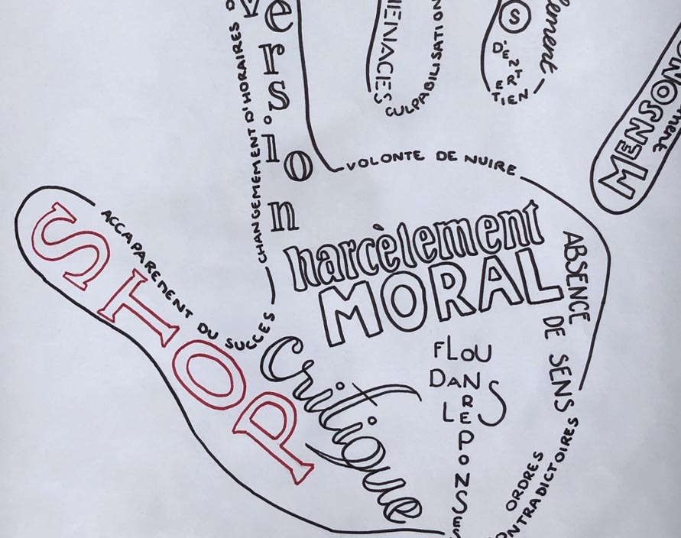
II. Les contours du harcèlement moral défini par les Juges

Slide 7
Les situation considérées comme relevant du harcèlement moral
Harcèlement managérial
Les comportements racistes et homophobes
La violence :
Le salarié peut directement s’adresser à la justice pénale.
Cause: atteinte à la dignité humaine.
Exemple: l’employeur qui agresse verbalement et physiquement une salariée après son congé maternité.
Les brimades :
Critique humiliante et régulière d’un salarié en présence d’autres salariés
Faire douter de l’équilibre psychologique du salarié
Retrait sans motif du matériel professionnel ou attribution d’une tâche sans rapport avec les fonctions exercées
Situations
Procédures disciplinaires à répétition quand elles sont injustifiées
Certains cas de modification des horaires de travail ou de l’emploi du temps :
Exemple: modification sans nécessité de l’emploi du temps
Suppression sans motif des responsabilité du salarié

Slide 8
Indifférence durée des agissements répréhensibles sur la qualification de harcèlement moral
Le temps n’est pas un élément constitutif du harcèlement moral
« Les faits constitutifs de harcèlement moral peuvent se dérouler sur une brève période » (Cass. chambre sociale : 26 mai 2005, n°08-43.152)

Slide 9
La personne du harceleur
La loi est muette sur la personne du harceleur.
Quelle que soit la personne qui en est à l’origine, cela est répréhensible.
Exemple: le dirigeant, les salariés, un tiers chargé par l’employeur.

Slide 10
L’intention de nuire
Cass., chambre sociale, 10 novembre 2009, n°08-41.497 :
Le harcèlement moral est constitué dès lors que le salarié harcelé a été victime d’agissements répétés ayant eu pour effet la dégradation de ses conditions de travail et cela même si l’auteur des agissements visés n’avais aucune intention de nuire au travailleur harcelé.
La Cass. s’oriente vers la direction « zéro tolérance »

Slide 11
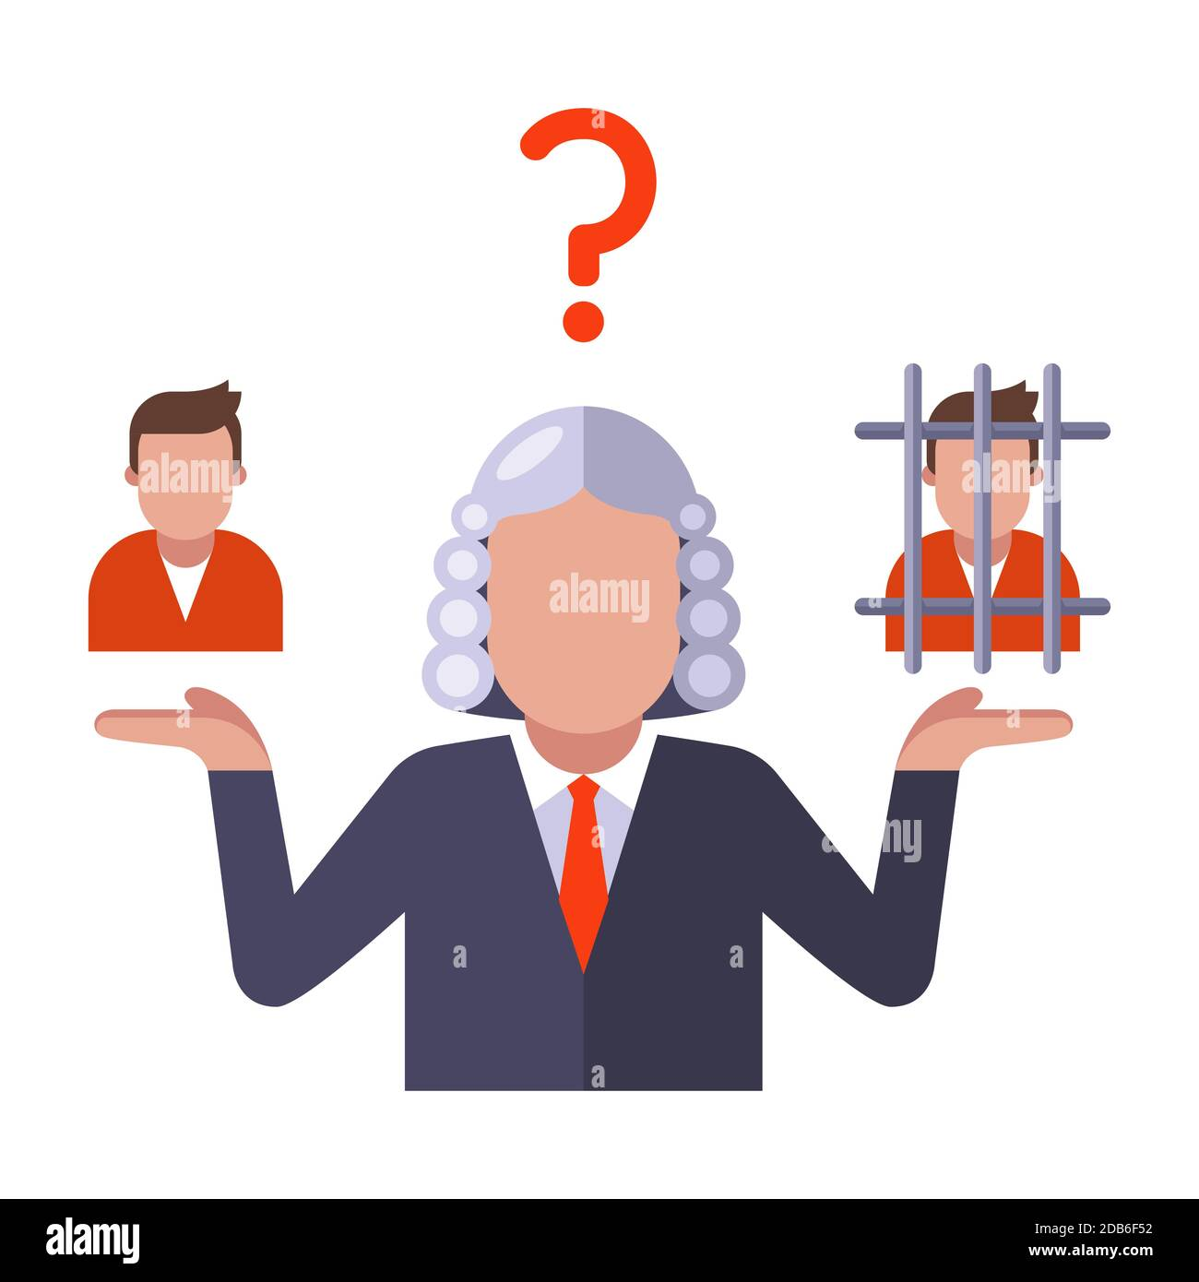
III. Le durcissement de la jurisprudence depuis 2011

Slide 12
Une jurisprudence plus ferme
La seule dégradation des conditions de travail suffit à consommer le délit de harcèlement moral.
Une modification unilatérale du contrat de travail
Absence de paiement des heures supplémentaires
Etc.

Slide 13
L’employeur et ses obligations
L’employeur est tenu de prendre les mesures nécessaires à la prévention des risques professionnels liés au harcèlement moral.
L’employeur doit savoir nuancer. Cela n’implique pas nécessairement la rupture du contrat de travail d’un salarié à l’origine d’une situation pouvant être caractérisée de harcèlement moral.
Pour satisfaire à ces exigences, l’employeur est soutenu par des textes, permettant une meilleure prévention.
Exemple: faire attention à la mauvaise foi de celui qui se prétend être victime

